Slide 1
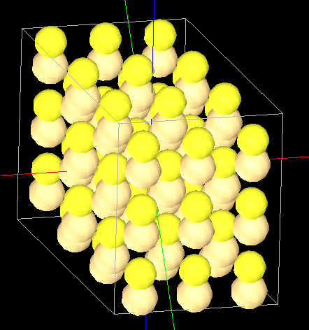
DFTB_BAND
CdSのバンド構造
CdSの(001)面
S
空間群：186
格子定数
長さ：a=b=4.189954[ang]
c=6.806707[ang]
角度：α=β=90[deg]
γ=120[deg]
原子の位置：
Cd: (0.6667, 0.3333, 0.0)
S: (0.6667, 0.3333, 0.3770)
Cd
Lattice_type: HEX
Notes:
DFTB_BAND_Inorganic_001

Slide 2
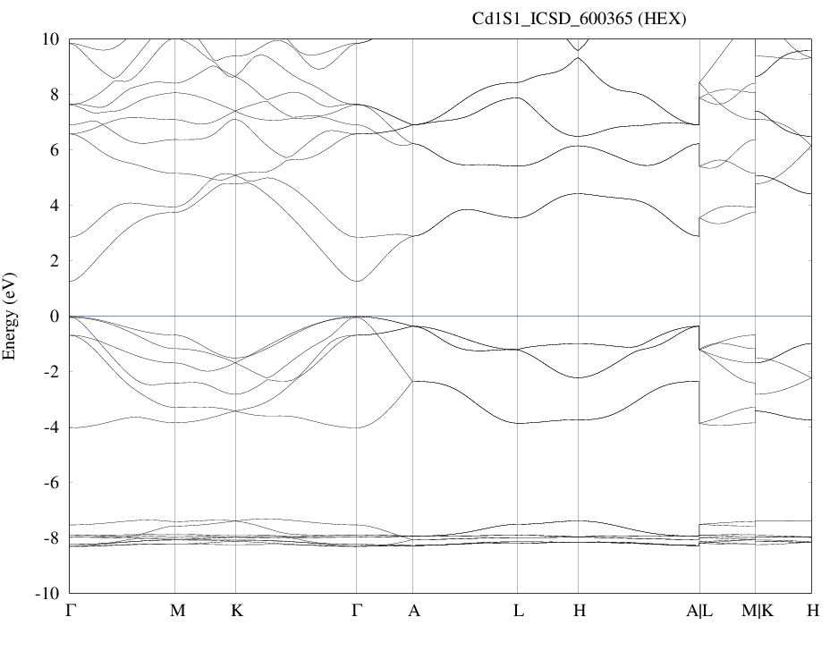
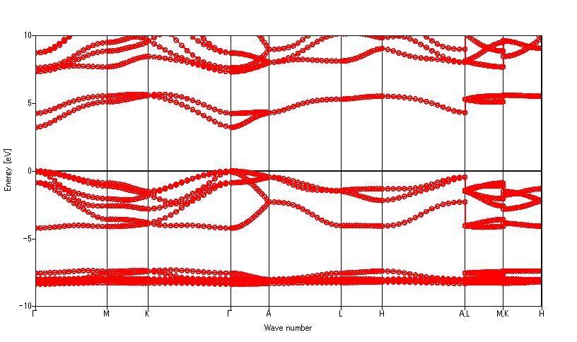
CdSのバンド構造
DFTBで求められたバンド構造
AFLOWで求められているバンド構造
(http://aflowlib.org/material.php?id=aflow:9ce2472f0e485f6d)

Slide 3
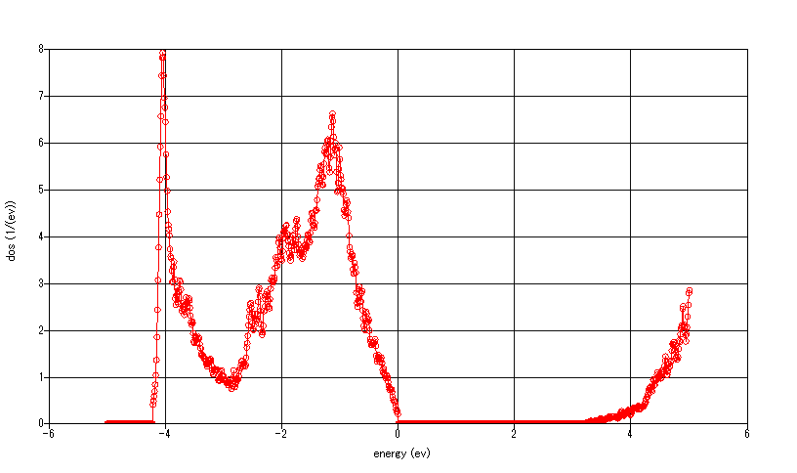
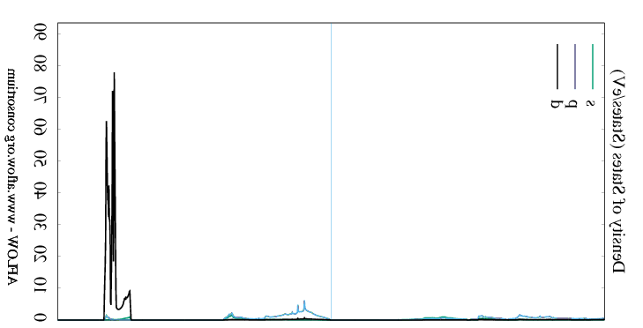
CdSの状態密度
DFTBで求められた状態密度
バンド・ギャップ 3.23[eV]
バンド・ギャップ観測値：2.42[eV]
AFLOWで求められている状態密度
(http://aflowlib.org/material.php?id=aflow:9ce2472f0e485f6d)
バンド・ギャップ 2.6147[eV]

